Slide 1



IES Celia Viñas | Dpto. Informática (Almería)
Introducción a la Programación y Estructuras de Datos con Python
Presentación de inicio del curso para el alumnado de 2º de ASIR.
Planificación didáctica, alternancia dual y criterios de calificación para el curso 2026/2027.
CARGA HORARIA
CICLO PROFESIONAL
CENTRO EDUCATIVO
DOCENTE
3 Horas Semanales
2º ASIR
IES Celia Viñas
J. Simón Sánchez
Módulo Optativo • Curso Académico 2026/2027

Slide 2


Contextualización Normativa
Marco de Referencia y Carga Horaria
Base Legislativa Oficial
Distribución Horaria del Curso
Módulo adaptado al **Decreto 165/2024** de ordenación de la FP en Andalucía y regulado bajo la **Ley Orgánica 3/2022**.
Carga semanal: 3 Horas Lectivas.
Horas totales: 96 horas de currículo.
Horas presenciales en Centro: 72 horas concentradas en el 1º y 2º Trimestre antes de la alternancia dual general.
2º ASIR • Administración de Sistemas Informáticos en Red

Slide 3
Currículo Técnico
Resultados de Aprendizaje y Ponderaciones
RA | Resultado de Aprendizaje (Normativa Oficial) | Peso en Séneca
RA1 | Análisis de problemas, pensamiento computacional y algoritmos lógicos básicos. | 15%
RA2 | Programación estructurada, funciones, modularización y ficheros lógicos en Python. | 25%
RA3 | Diseño y programación de objetos (POO), encapsulamiento, herencia y excepciones. | 25%
RA4 | Estructuras de datos lineales y no lineales, arrays y análisis de eficiencia (Big-O). | 25%
RA5 | Entornos integrados de depuración, pruebas unitarias y Git colaborativo. | 10%
Estructura curricular según programación oficial Séneca 26/27

Slide 4
Distribución Temporal
Secuenciación de Unidades y Calendario
U.T. | Unidad de Trabajo | Horas | Período Estimado
UT1 | Lógica de programación, algoritmia y pensamiento computacional (RA1). | 8 horas | 15 Sep - 10 Oct 2026
UT2 | Programación estructurada, modularidad y ficheros en Python (RA2). | 20 horas | 11 Oct - 30 Nov 2026
UT3 | Arrays, colecciones de datos lineales, diccionarios y Big-O (RA4). | 20 horas | 1 Dic 2026 - 22 Ene 2027
UT4 | Paradigma de programación orientada a objetos (POO) y excepciones (RA3). | 16 horas | 23 Ene - 23 Feb 2027
UT5 | Entornos de desarrollo, control de versiones (Git) y testing (RA5). | 8 horas | 24 Feb - 12 Mar 2027
Total Horas Presenciales en Centro: 72 horas. Tercer trimestre destinado a Dual.

Slide 5

Formación en Alternancia Dual
Actuación y Criterio Técnico en la Empresa
Criterio de Evaluación Dualizado: Se ha seleccionado un único CE para la alternancia laboral (RA5 - CE a): "Uso de herramientas de depuración integradas (debuggers)".
Actividad Práctica Real: Depuración y análisis de scripts del entorno laboral (Python, Bash o PowerShell) utilizados para backups, logs o automatizaciones.
Alineamiento Profesional: Inspeccionar variables y trazas de ejecución en el IDE de la empresa (p. ej. VS Code) para resolver bugs e integrar control de excepciones robusto.
Estancia de Alternancia Dual (3º Trimestre): 400 horas en empresa

Slide 6






Evaluación Curricular
Estrategia de Calificación RA e Instrumentos
Pruebas de Código
Tareas en Moodle
Foros y Actitud
60%
30%
10%
Controles e hitos de programación individuales realizados directamente en los equipos del taller.
Laboratorios sistemáticos obligatorios entregados semanalmente con código estructurado y depurado.
Participación activa resolviendo dudas de compañeros de forma colaborativa en los hilos de Moodle Centros.
Ponderación integrada directamente en el calificador de Moodle Centros

Slide 7


Evaluación Curricular
Cálculo de Calificaciones y Fórmulas Finales
Calificación Trimestral (1ºT / 2ºT)
Evaluación Final Primera
Media ponderada de los Resultados de Aprendizaje (RA) impartidos en el periodo según los instrumentos.
Integración de la formación en centro con el 20% de la valoración Dual en los RAs seleccionados (RA5).
Nota_T = Σ (Nota_RA_i × Peso_RA_i)
Final_Ord = Σ (RA_Centro × 0.8 + Dual × 0.2)
Evaluación Final Segunda
Para el alumnado con RAs suspensos (< 5) o pérdida de evaluación continua.
1. Prueba global de RAs suspensos.
2. Entrega y defensa de prácticas Moodle.
Nota_RA_Final = Max(Prueba_Sufic, Nota_Orig)
Final_Ext = Σ (Nota_RA_Final_i × Peso_RA_i)
Cálculos automáticos según pesos oficiales de Séneca y normativa andaluza 2026/2027

Slide 8
Normas del Módulo
Requisitos para Superar el Módulo
Nota Mínima por Bloque: Se requiere obtener obligatoriamente una calificación >= 5.0 tanto en las pruebas de código como en las tareas prácticas de Moodle.
Sin Recuperaciones Parciales: Al ser evaluación continua de código incremental, el progreso se mide de forma global a través de entregas consecutivas en Moodle Centros.
Pérdida de Evaluación Continua: Superar el 15% de faltas sin justificar (11 horas lectivas) invalida el derecho a entregas y obliga a realizar una prueba global en la Convocatoria de Suficiencia.
Suficiencia (Final Segunda): En caso de suspenso, se irá a examen global en Junio defendiendo de manera oral ante el profesorado todas las prácticas pendientes.
Control unificado según acuerdo de coordinación de departamento de informática

Slide 9


Estrategias Didácticas
Metodología de Trabajo en el Aula
ABP: Herramienta CLI de Red
Taller Práctico y Flipped
Desarrollo secuencial de un proyecto de administración real: por ejemplo, una utilidad de consola en Python para auditar la red, interactuar con el sistema operativo y leer logs dinámicamente.
Sintaxis y conceptos básicos delegados a píldoras de vídeo en casa. El tiempo de clase se destina especialmente al laboratorio guiado, depuración y desarrollo activo.
Combina bases de datos SQL y principios sólidos de POO para modelar la infraestructura de sistemas.
Simulaciones de fallos: Tareas con bugs introducidos intencionadamente para dominar el debugador (vuelcos de pila, KeyErrors, desbordamientos).
Orientación 100% práctica de Systems Administration

Slide 10
Infraestructura Tecnológica
Entorno de Desarrollo y Hardware
Requisito de Hardware: Equipos del aula y portátiles con soporte de virtualización, mínimo 16 GB de RAM (crítico para ejecutar contenedores Docker y el IDE sin bloqueos) y disco SSD.
Pila de Software Principal: Intérprete oficial de Python 3.10+, Visual Studio Code / PyCharm como IDE unificado con extensiones de depuración, formateo y análisis estático (linters).
Sistemas de Soporte de Código: Utilización local y remota de Git para el control de versiones e interacción con el repositorio de entrega colaborativa GitHub.
Entornos y Contenedores: Entornos virtuales nativos (venv), gestores de paquetes (pip) y contenedores ligeros en Docker para simular servidores MySQL/PostgreSQL locales.
Software oficial común unificado por acuerdo de departamento

Slide 11

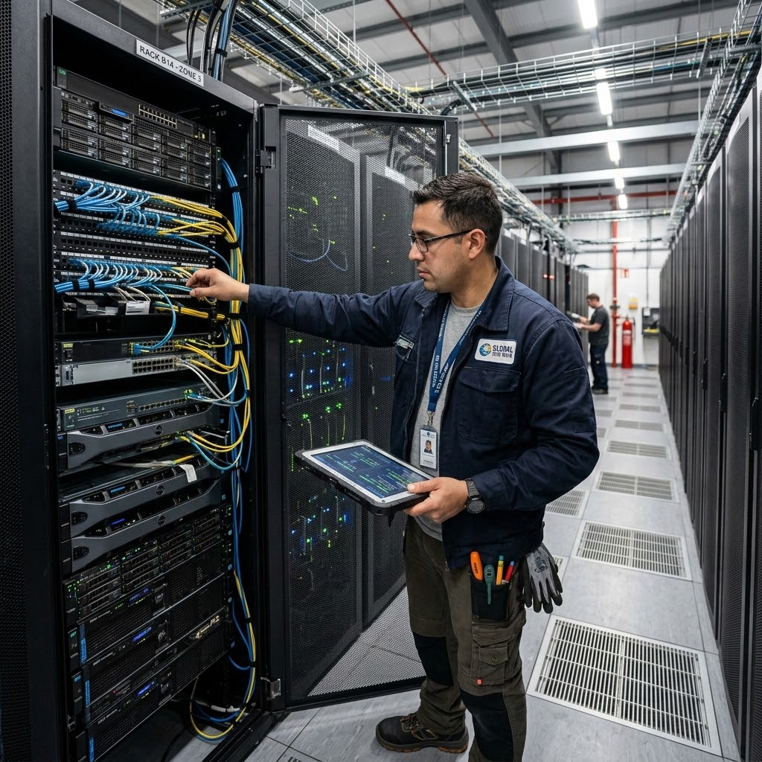
Green Computing y Sostenibilidad
Eficiencia de Algoritmos en CPDs
Un administrador de sistemas no solo escribe código para automatizar; también debe auditar la carga en el centro de datos.
La diferencia en el consumo de recursos al optimizar algoritmos desde una complejidad temporal cuadrática a una logarítmica reduce de forma notable el uso de CPU.
Esto se traduce en un menor consumo energético en los servidores de producción y una reducción directa de las necesidades de refrigeración térmica en los racks críticos del centro de datos.
Contenido Transversal • Sostenibilidad de Infraestructuras

Slide 12
Coordinación Docente
Acuerdos del Departamento de Informática
Estándares de Codificación
Baremo de Estancia Dual
Se establece **Python 3.x** como lenguaje estándar unificado para el desarrollo de módulos optativos en el ciclo de ASIR, usando **VS Code** como editor común.
La asignación del alumnado a las plazas de empresas concertadas se basará estrictamente en el rendimiento académico de los dos primeros trimestres del módulo presencial.
Es obligatorio el uso sistemático de **Git** como sistema de versiones, excluyendo la carpeta `.venv/` en el `.gitignore` de todas las tareas.
Se exige un mínimo controlado de asistencia a clase del 95% y actitud colaborativa en el portafolio de Moodle Centros.
Acuerdos unificados de coordinación técnica del profesorado de Informática 26/27

Slide 13
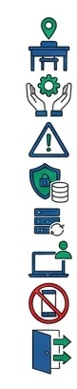
Normas en el aula
Puestos fijos: Mantener siempre el mismo lugar asignado.
Uso responsable: Cuidar el equipamiento y los recursos del aula.
Incidencias: Avisar inmediatamente de cualquier fallo o anomalía.
Copias de seguridad: Responsabilidad del alumno sobre sus máquinas virtuales.
Uso de portátiles: Permitido únicamente para fines académicos bajo supervisión.
Uso de móviles: PROHIBIDO durante toda la sesión lectiva.
Entrada / Salida: Respetar los turnos y el orden al entrar o salir del aula.
Módulo de Programación con Python • 2º ASIR 2026/2027

Slide 14



Dudas y Consultas
¿Preguntas o Comentarios?
Toda la documentación teórica, foros de soporte e hitos de entrega de tareas semanales están disponibles en el aula oficial.
CORREO ELECTRÓNICO
AULA VIRTUAL
UBICACIÓN FÍSICA
jsansan766@g.educaand.es
Moodle Centros Almería
Aula XXX • IES Celia Viñas
Módulo de Programación con Python • 2º ASIR 2026/2027

